Slide 1
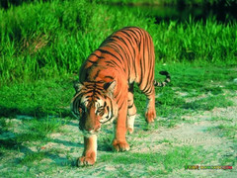

Slide 2
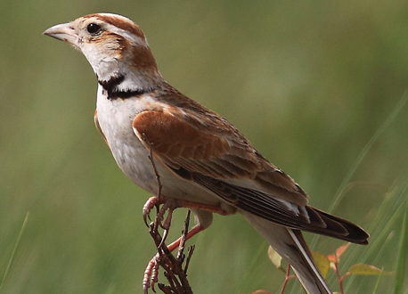

Slide 3
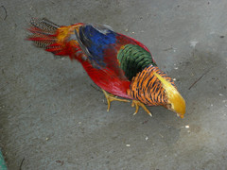

Slide 4
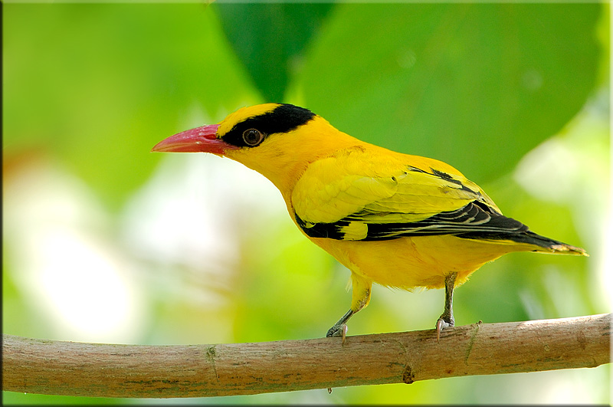

Slide 5
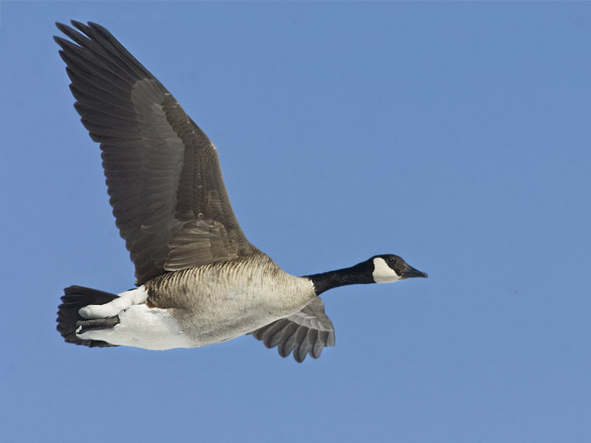

Slide 7
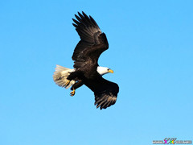

Slide 8
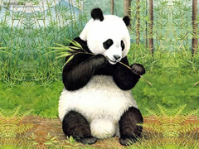

Slide 9
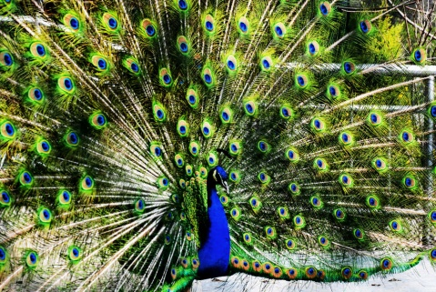

Slide 11
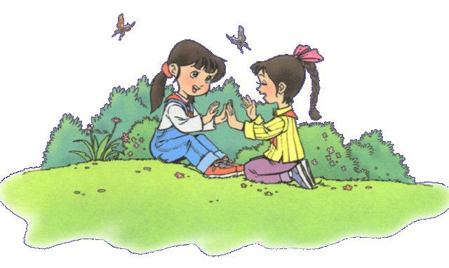
识 字 7

Slide 12

hù lǎo kǒng què jǐn xī
护 牢 孔 雀 锦 嬉
yīng cóng lí líng áo xiáng
鹰 丛 鹂 灵 翱 翔
我会认！

Slide 13

xióng yīng yàn bǎi líng huáng lí
雄 鹰 大 雁 百 灵 黄 鹂
xióng jǐn áo xiáng xī xì
熊 猫 锦 鸡 翱 翔 嬉 戏
xiū xi cóng bǎo hù lǎo hǔ
休 息 丛 林 保 护 牢 记 老 虎

Slide 14

读一读
保 护 牢 记 孔 雀
锦 鸡 雄 鹰 丛 林
黄 鹂 百 灵 嬉 戏

Slide 15


丛
两人挤过独木桥（ ）
房屋底下拴头牛（ ）
女孩欢欢喜喜（ ）
手拿户口本（ ）
美丽的鸟儿（ ）
牢
嬉
护
鹂

Slide 16

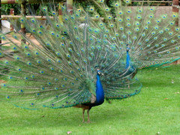
孔 雀
锦 鸡

Slide 17
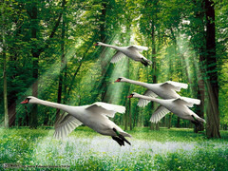
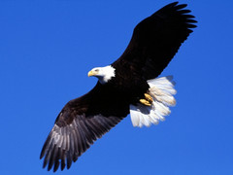
大 雁
雄 鹰

Slide 18
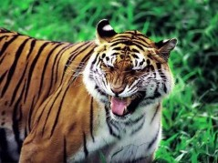
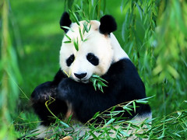
老 虎
熊 猫

Slide 19
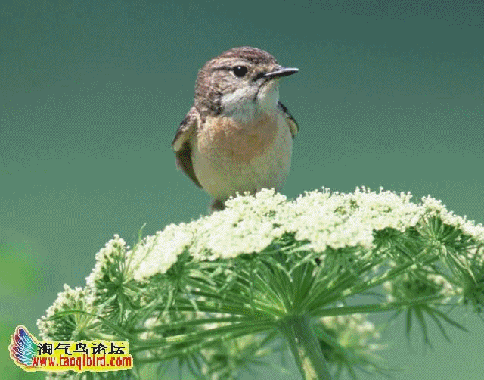
黄 鹂
百 灵

Slide 20

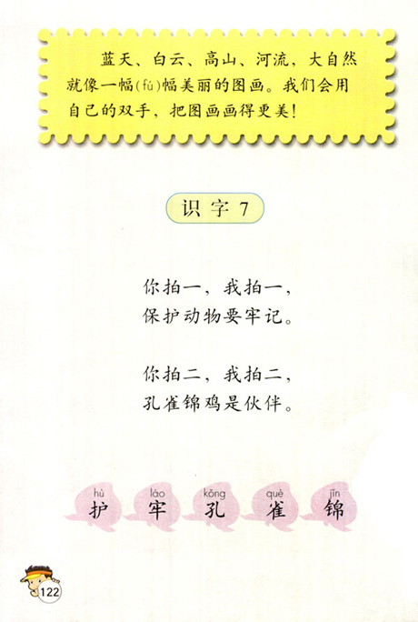
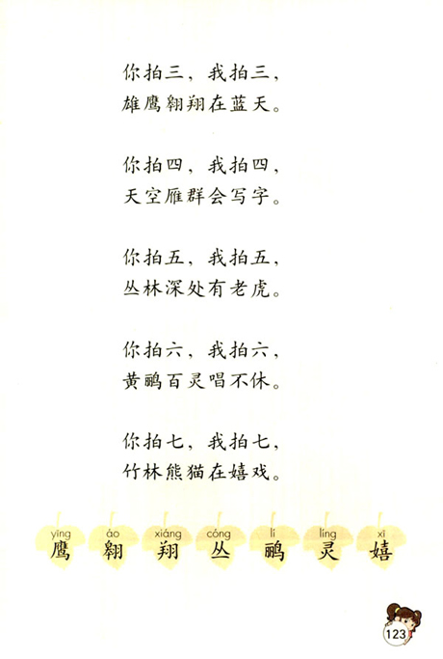
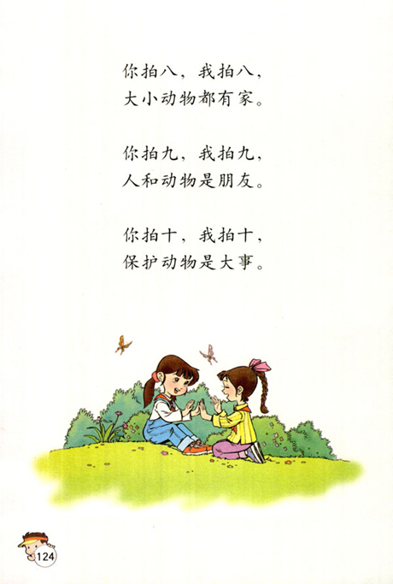

Slide 21
孔雀在 。
雄鹰在₋₋₋₋₋₋₋₋₋₋₋₋₋₋₋₋₋₋₋₋₋ 。
老虎在₋₋₋₋₋₋₋₋₋₋₋₋₋₋₋₋₋₋₋₋₋ 。

Slide 22
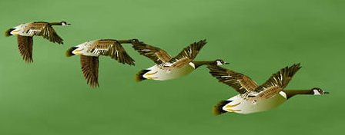
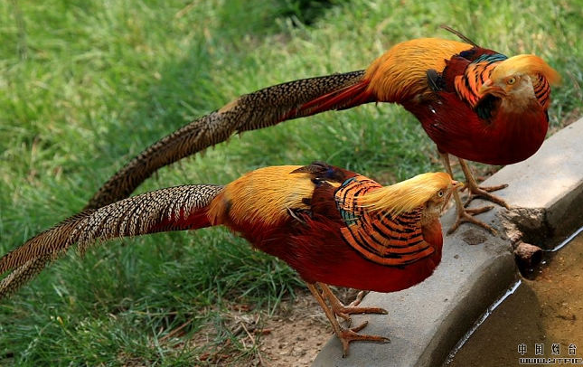
黄鹂在₋₋₋₋₋₋₋₋₋₋₋₋₋₋₋₋₋ 。
雁群在₋₋₋₋₋₋₋₋₋₋₋₋₋₋₋₋₋₋ 。
锦鸡在₋₋₋₋₋₋₋₋₋₋₋₋₋₋₋₋₋₋ 。

Slide 23


Slide 24

动物是人类的朋友
我们要保护动物

